Slide 1
Екологічні зв’язки рослин і комах
Екологічні взаємодії рослин і комах у природних екосистемах та агроекосистемах.
Роботу підготував: Мазур Назар Русланович
7 клас, Долинівська філія КЗ «Гайворонський ліцей №1»
Кіровоградська МАН
Керівник: Столець Олена Петрівна

Slide 2
Мета роботи
Вивчити екологічні взаємозв’язки комах та рослин у природних екосистемах і агросистемах,
визначити їх значення для стійкості та продуктивності екосистем.

Slide 3
Основні завдання дослідження
• Описати головні типи екологічних зв’язків рослин і комах
• Навести приклади взаємодії у природному середовищі
• Порівняти зв’язки у природних та агросистемах
• Проаналізувати роль запилення
• Визначити вплив людини

Slide 4
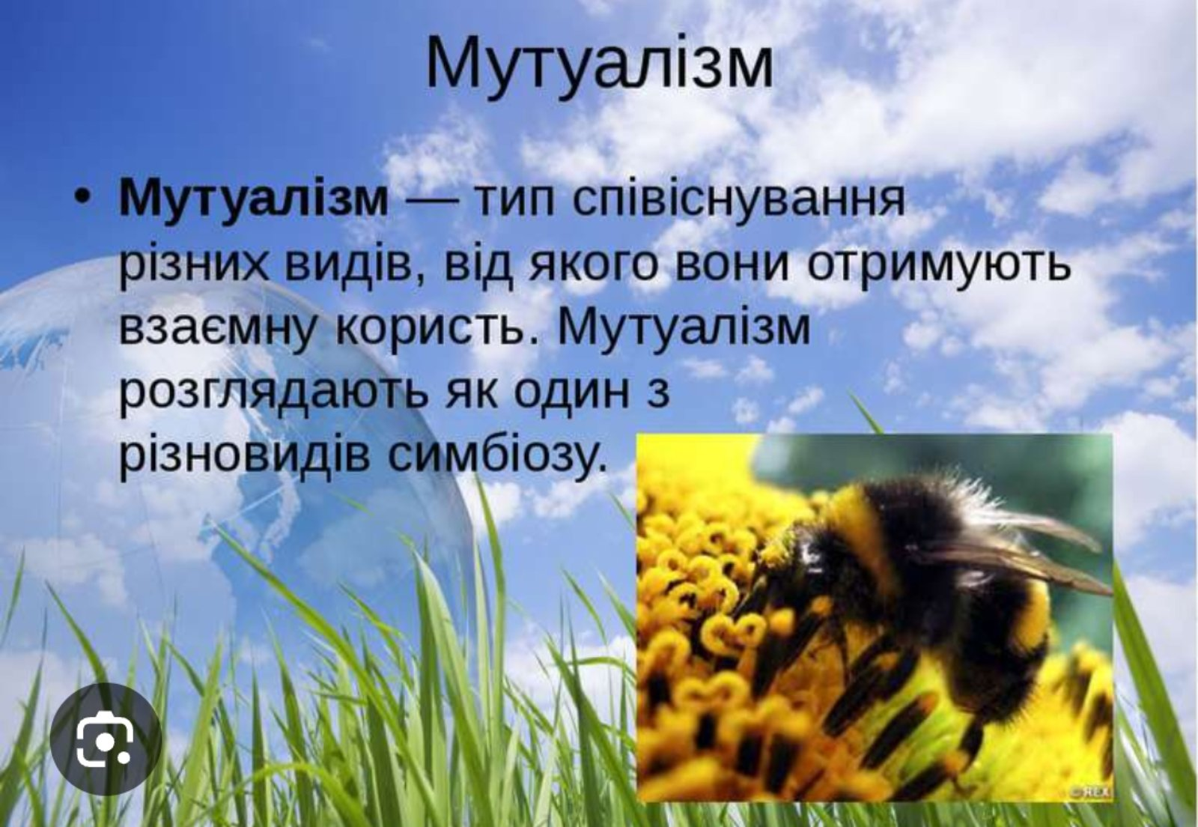
Типи екологічних зв’язків
Мутуалізм – взаємовигідне співіснування
Паразитизм – користь для одного, шкода для іншого
Конкуренція – боротьба за ресурси
Коменсалізм – користь для одного без шкоди для іншого

Slide 5
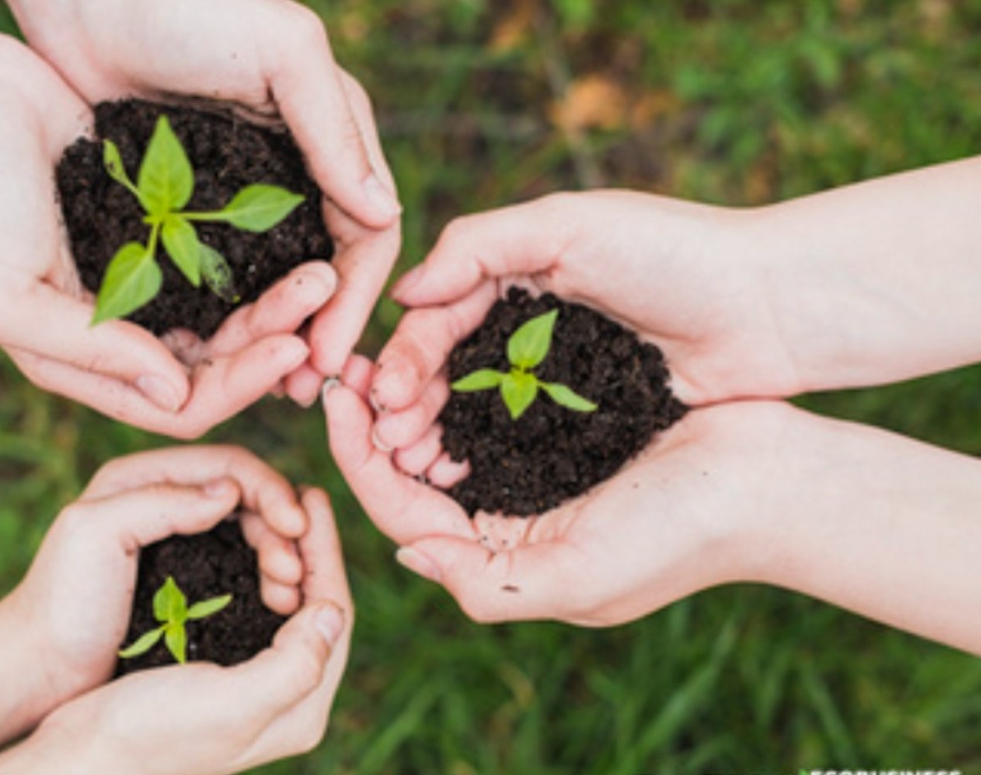
Основа екосистеми – рослини
Зелені рослини є первинними продуцентами.
Під час фотосинтезу вони утворюють глюкозу та кисень,
що є джерелом енергії для всіх живих організмів.

Slide 6
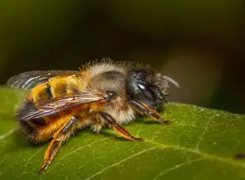
Взаємозв’язок рослин і бджіл
Рослини забезпечують бджіл нектаром та пилком.
Бджоли, у свою чергу, здійснюють запилення,
що сприяє утворенню насіння та плодів.

Slide 7
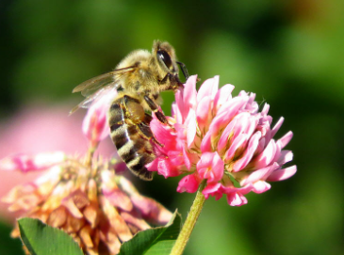
Роль бджіл у природі
Бджоли переносять пилок з квітки на квітку.
Це забезпечує розмноження рослин та збереження біорізноманіття.

Slide 8
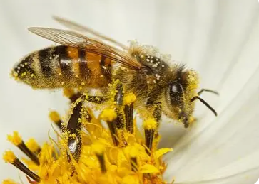
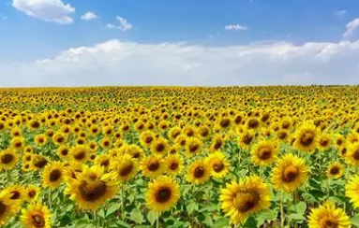
Бджоли в агроекосистемах
Запилення значно підвищує врожайність культур:
соняшник, яблука, ріпак та інші.
Без бджіл урожай багатьох культур значно зменшується.

Slide 9
Мутуалізм як приклад співіснування
Рослини дають їжу бджолам.
Бджоли допомагають рослинам розмножуватись.
Це класичний приклад мутуалізму в природі.

Slide 10
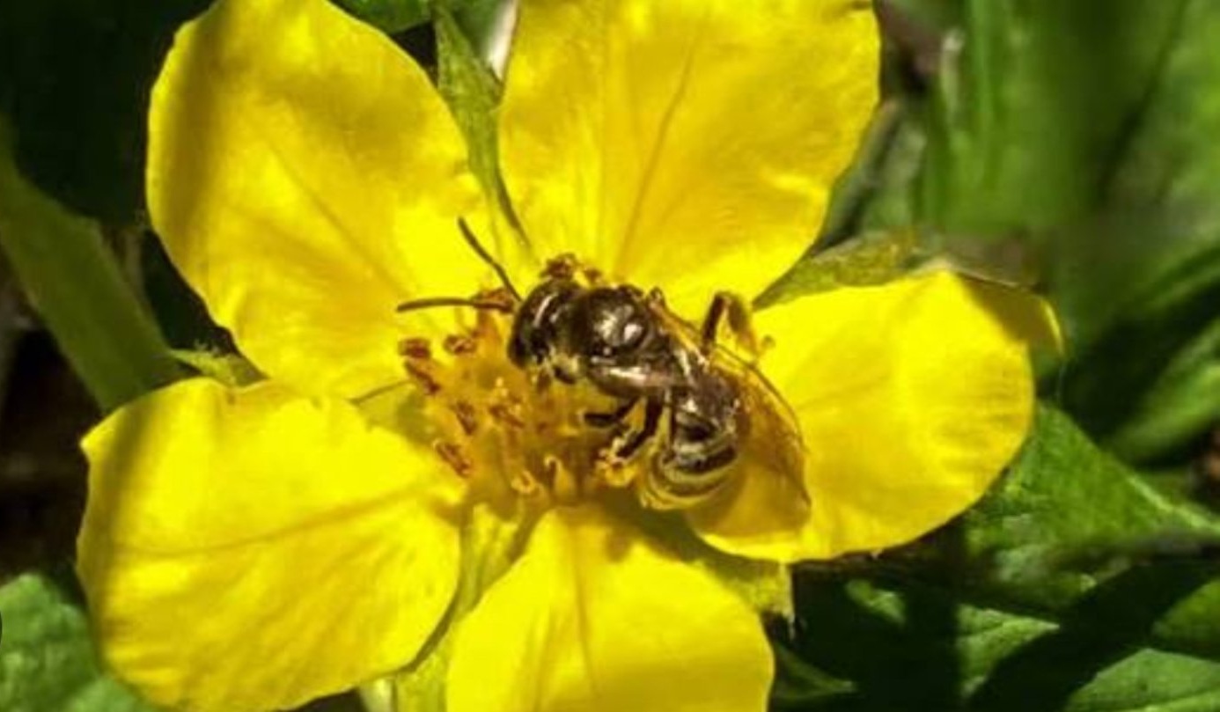
Значення запилення
Близько 75% сільськогосподарських культур залежать від запилення.
Зникнення бджіл може спричинити втрату врожайності.

Slide 11
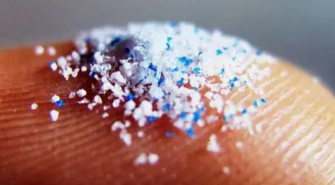
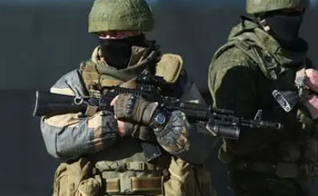
Сучасні загрози для бджіл
Війна в Україні, забруднення довкілля,
мікропластик, пестициди та хімікати.
Ці фактори негативно впливають на популяції бджіл.

Slide 12
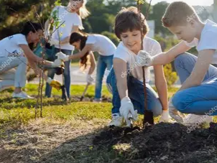
Вплив людини та можливі дії
Висаджування квітів і медоносних рослин.
Відмова від надмірного використання хімікатів.
Бережливе ставлення до природи.

Slide 13
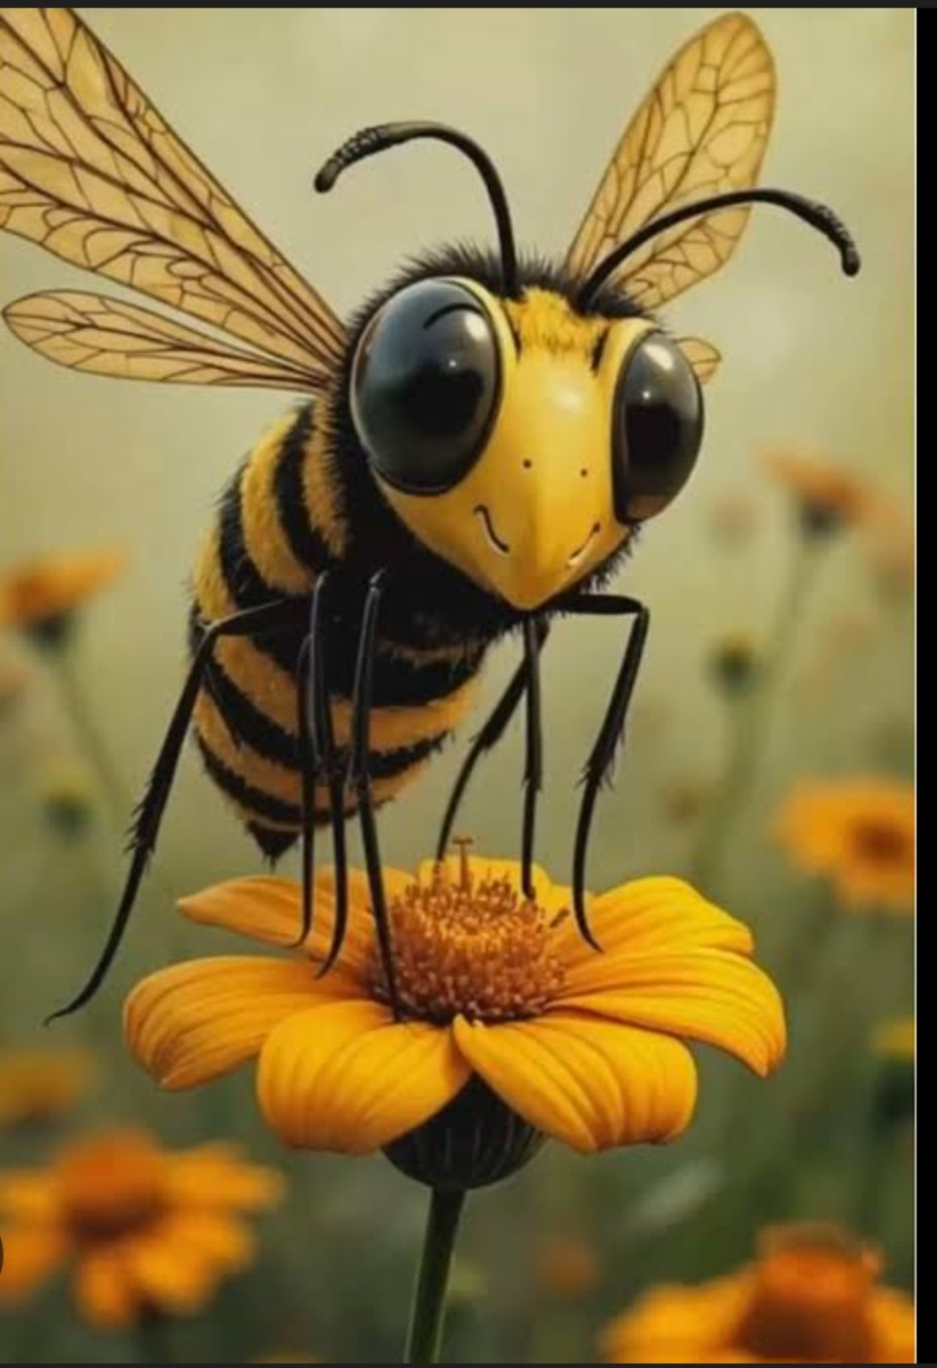
Висновки
Рослини і бджоли тісно пов’язані між собою.
Цей зв’язок є життєво важливим для природи та сільського господарства.
Збереження бджіл – запорука екологічної рівноваги.

